Slide 1
OpenCV初级认证课程
- 贾志刚

Slide 2
图像读取与显示
图像理解
图像读取与显示
代码练习与测试

Slide 3

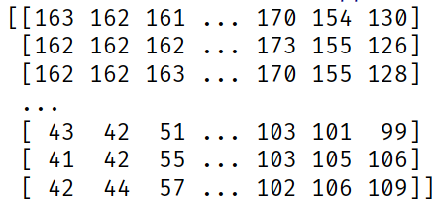
图像理解
人眼中的图像 – 灰度
计算机理解的图像

Slide 4
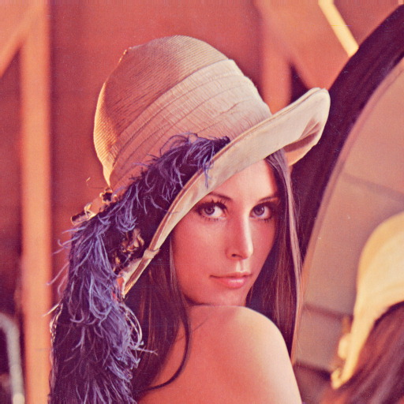
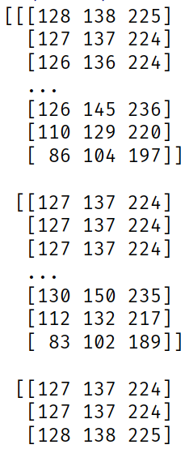
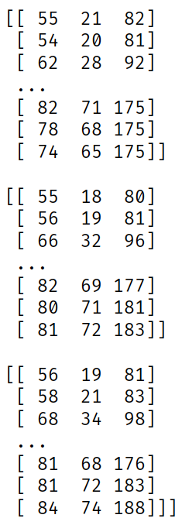
图像理解
人眼中的图像
计算机理解的图像

Slide 5

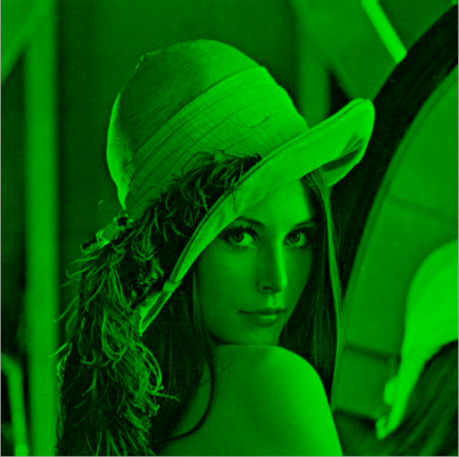

图像理解
灰度图像 – 单通道
彩色图像 – 三通道

Slide 6
图像读取与显示
import cv2 as cv – 导入OpenCV支持
import numpy as np – 导入Numpy支持
imread函数，读取图像
imshow函数, 显示图像
加载图像的通道顺序

Slide 7
函数与参数
cv.imread(filename[,flags]) -> retval
filename 表示文件路径
[]内的参数表示可选，可以不填
cv.imshow( winname, mat) -> None
winname表示窗口标题
mat 表示图像对象

Slide 8
显示与等待时间
cv.waitKey(0) 表示一直等待，直到任意一个键盘操作
cv.waitKey(1000)表示等待1000毫秒即1秒
不加会发生什么?

Slide 9
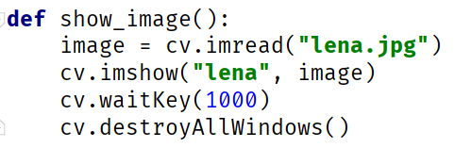
代码演示环节
Pycharm IDE上代码实操与函数解释

Slide 10
测试
OpenCV中读取图像函数是哪一个：
A.read，B.imread, C.imwrite
OpenCV中imread默认读取图像的通道顺序:
A.rgb ，B.bgr, C.hsv，D.gray
OpenCV中imshow函数第一个参数表示：
A. 显示窗口大小, B.显示窗口名称, C.图像数据
waitKey函数的参数值0表示：
A.等待0毫秒 ，B.一直等待用户键盘响应, C.死循环
imread函数成功返回的是：
A.Numpy数组对象，B.Mat对象

